Slide 1
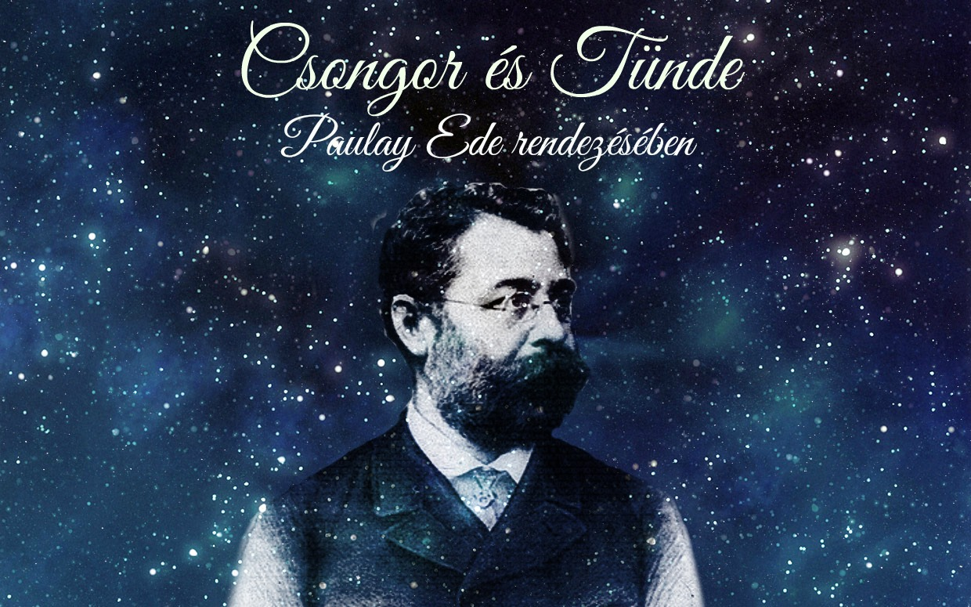

Slide 2
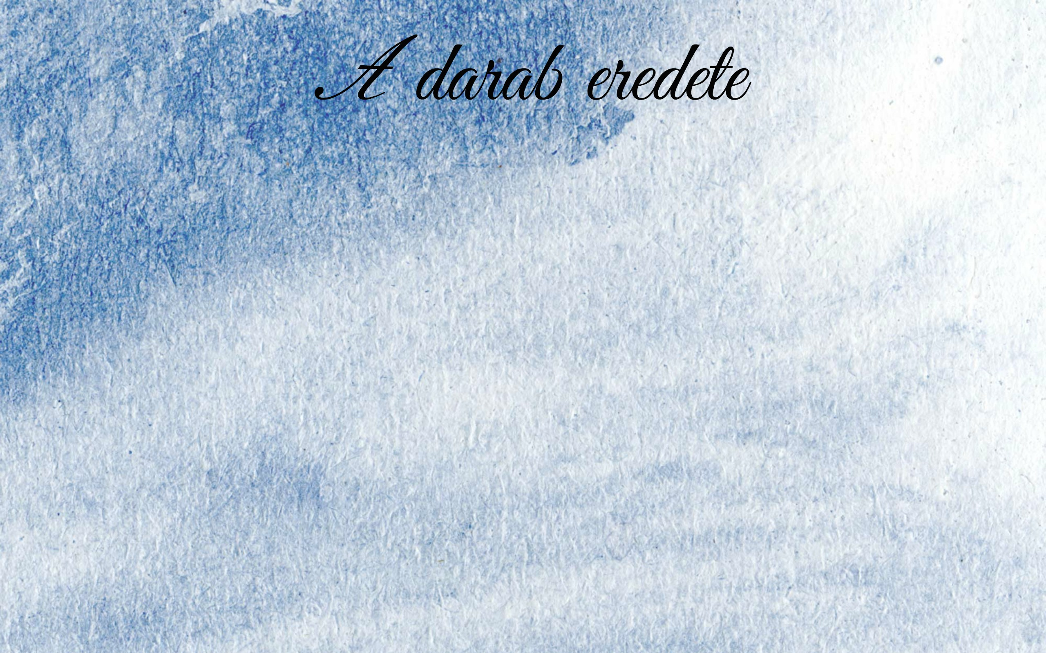
A Csongor és Tünde Vörösmarty Mihály 1826 és 1830 között írt drámai költeménye
Nem lelkesedtek érte az emberek, még az írótársai sem, csak Kölcsey
Bár benyújtotta a bizottmányhoz a művet, mégsem került színpadra
Vörösmarty 1855-ben meghalt, így nem láthatta színpadon a darabot
A művet végül 1879-ben Paulay Ede rendezte meg először a Nemzeti Színházban

Slide 3

Szigligeti halála után Paulay került a Nemzeti Színház élére
A maga feladatának elsősorban a helyes színpadi beszéd megtanítását tartotta
Mint igazgató főleg azokra a színészekre támaszkodott, akiket maga nevelt
Tanítványai szerették, engedelmeskedtek neki
Paulay volt a Nemzeti Színház első igazgatója, aki feladatának tartotta, hogy felújítsa a múlt magyar drámáit

Slide 4
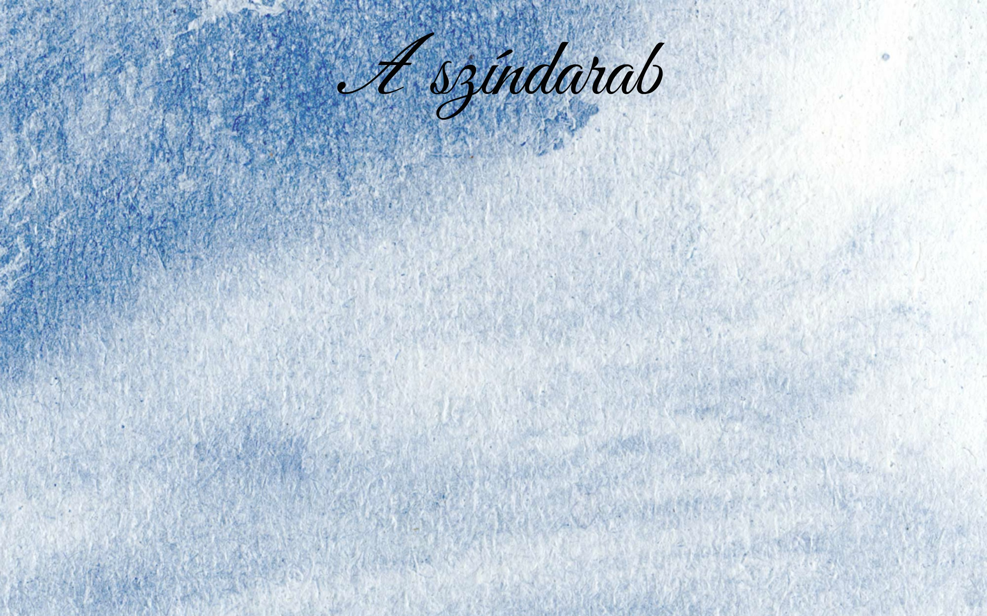
Paulay igazgatásának második évében hozta színre a Csongor és Tündét, 1879. december 1-én
A darab anyagi alapjaiban Gyulai Pál segítette
A hátsószínpad bevonásával megkönnyült a változások végrehajtása, de még így is három felvonás lett az ötből, és hét szín a tizenháromból
Változatlan szépségében élt és hatott a költemény nyelve
Paulay a maximális látványosságra törekedett, a drámai költemény mesejátéki vonásait emelte ki
Rendezését még 37 évig játszották

Slide 5

ő
Csongor (az ifjú hős): Nagy Imre
Tünde (tündérleány): Márkus Emília
Mirígy (boszorkány): Jászai Mari
Ledér: Helvey Laura
Az ördögfiókák: Fáy Szeréna, Kőrösmezei és Faludi

Slide 6

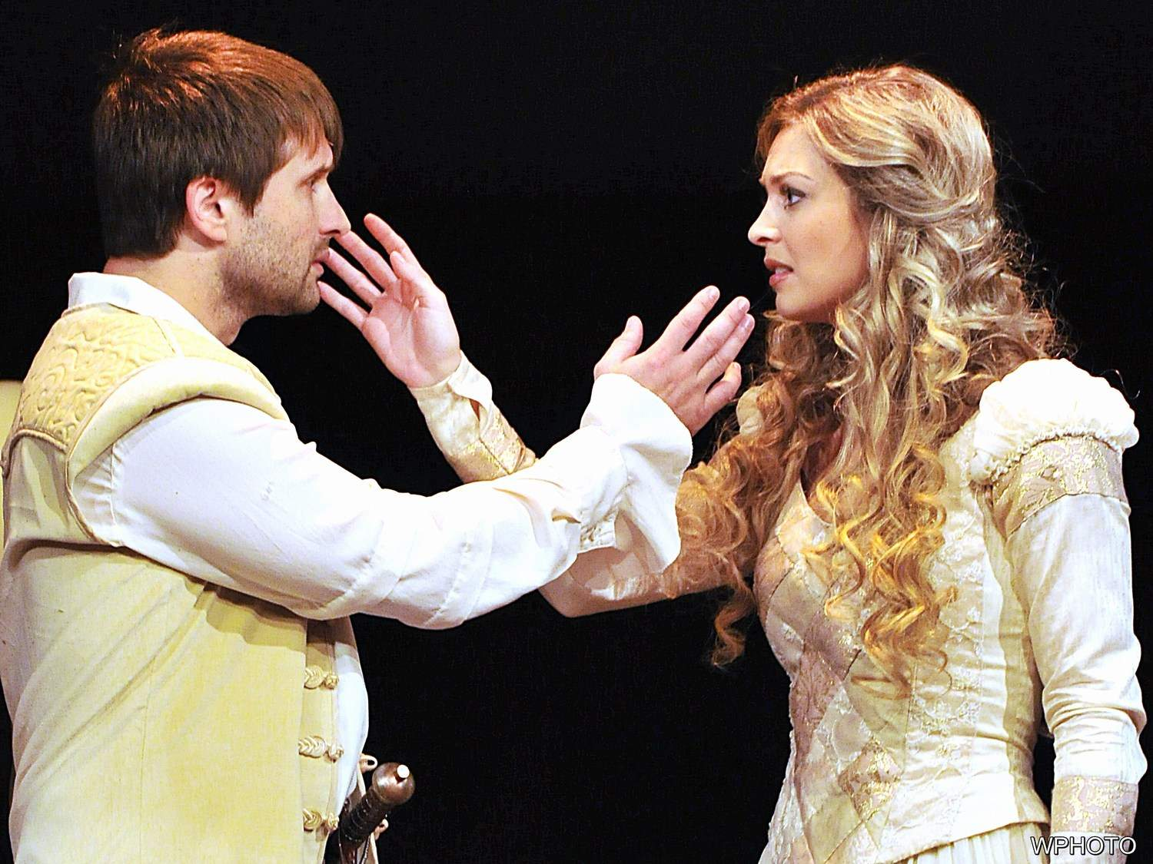
Színházi jelenet Csongorról és Tündéről (napjainkban)

Slide 7
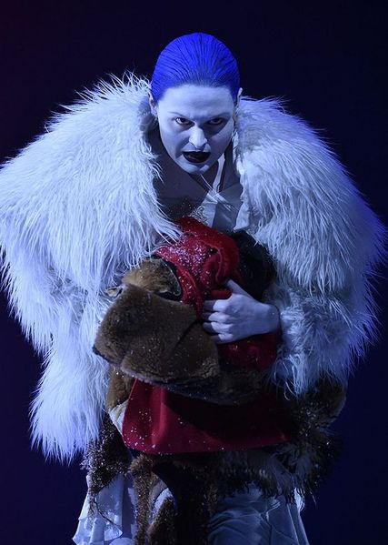
Színházi jelenet Mirígyről (napjainkban)

